Slide 1
Aula 01 Linguagem C
Baseada no Livro: Treinamento Em Linguagem C
Mizrahi, Victorine Viviane. Treinamento em linguagem C

Slide 2
Plano de Ensino
CURSO: Tecnologia em Análise e Desenvolvimento de Sistemas
SÉRIE: 2º período (semestral)
DISCIPLINA: LINGUAGEM E TÉCNICAS DE PROGRAMAÇÃO
CARGA HORÁRIA SEMANAL: 06 horas/aula
CARGA HORÁRIA SEMESTRAL: 120 horas/aula
Ementa
Algoritmos. Estruturas fundamentais de algoritmos: sequência, tomada de decisão e repetição. Estrutura de Dados. Introdução à linguagem de programação. A linguagem de programação C. Fundamentos de programação estruturada. Macros e Funções. Vetores, Strings e Matrizes. Estruturas e Uniões. Ponteiros. Funções de entrada e saída. Funções gráficas e textos. Filas, Pilhas, Listas encadeadas. Árvores de busca binária. Práticas laboratoriais.

Slide 3

Cronograma
Treinamento em Linguagem C - Victorine Viviane Mizrahi - Tem na biblioteca virtual.
Livro: https://plataforma.bvirtual.com.br/Leitor/Publicacao/2781/pdf/0
Mês | Semana | Dias | Segunda | Quinta
Agoto | 1 | 17, 20 | Aula Inaulgural e Capítulo 1 | Aula Inaulgural e Capítulo 1
 | 2 | 24, 27 | Capítulo 2 | Capítulo 2
 | 3 | 31, 03/09 | Capítulo 3 e Capítulo 4 | Capítulo 3
Setembro | 4 | 7, 10 | FERIADO | Capítulo 4
 | 5 | 14, 17 | Capítulo 5 | Capítulo 5
 | 6 | 21, 24 | Capítulo 5 alguma coisa do Capítulo 6 | Capítulo 5 alguma coisa do Capítulo 6
 | 7 | 28, 1/10 | Capítulo 7 | Capítulo 7
Outubro | 8 | 5, 8 | Capítulo 8 e Capítulo 9 | Capítulo 8
 | 9 | 12, 15 | FERIADO | Capítulo 9
 | 10 | 19, 22 | Capítulo 10 e Capítulo 11 | Capítulo 9 e Capítulo 10
 | 11 | 26, 29 | Capítulo 11 | Capítulo 11
Novembro | 12 | 2,5 | FERIADO | Capítulo 11

Slide 4
Softwares
GCC: https://jmeubank.github.io/tdm-gcc/
Visual Studio | https://visualstudio.microsoft.com/pt-br/free-developer-offers/
Code::Blocks | http://www.codeblocks.org/
CodeLite | https://codelite.org/

Slide 5
Avaliação
Uma prova com peso 8
Provalmente terá 10 questões e será feita no forms
Uma lista de exercícios com peso 2
Em Breve será definida um lista de entrega

Slide 6
Aulas Teóricas / Práticas
Segundas Feiras Aulas Teóricas Todas as turmas juntas
Quinta Feira aulas Práticas com um professor para cada turma

Slide 7
Conceitos Básicos
Compiladores
A estrutura básica de um programa em C
A função main()
O nome das funções Instruções de programa
A função printf()
A função system()
O pré-processador e a diretiva #include
Comentários de programa
Constantes numéricas
Variáveis
Palavras-chave de C
Explorando a função printf()
Imprimindo caracteres gráficos

Slide 8
Compiladores
Limguagens Compiladas
C/C++
Linguagens Interpretadas
Python
Javascript

Slide 9
A estrutura básica de um programa em C
Estrutura de uma função
Função onde o programa inicia
tipo nomeFunc(declaração dos parâmetros)
{
declaração de variáveis;
instrução_2;
..............
instrução_n;
return var_tipo;
}
int main()
{
return 0;
}

Slide 10
INSTRUÇÕES DE PROGRAMA
#include <stdio.h>
#include <stdlib.h>
int main()
{
printf("Primeiro programa."); system("PAUSE");
return 0;
}
Desnecessário nas ferramentas atuais

Slide 11
A FUNÇÃO print()
Exibe uma mensagem no console
Veremos várias formas de usá-la durante o curso

Slide 12
O PRÉ-PROCESSADOR E A DIRETIVA #include
Uso Típico
#include <arquivo.h>
#include “arquivo.h”
Usado para os arquivos de cabeçalho das bibliotecas
Usado para os arquivos de cabeçalho feitos pelo programador

Slide 13
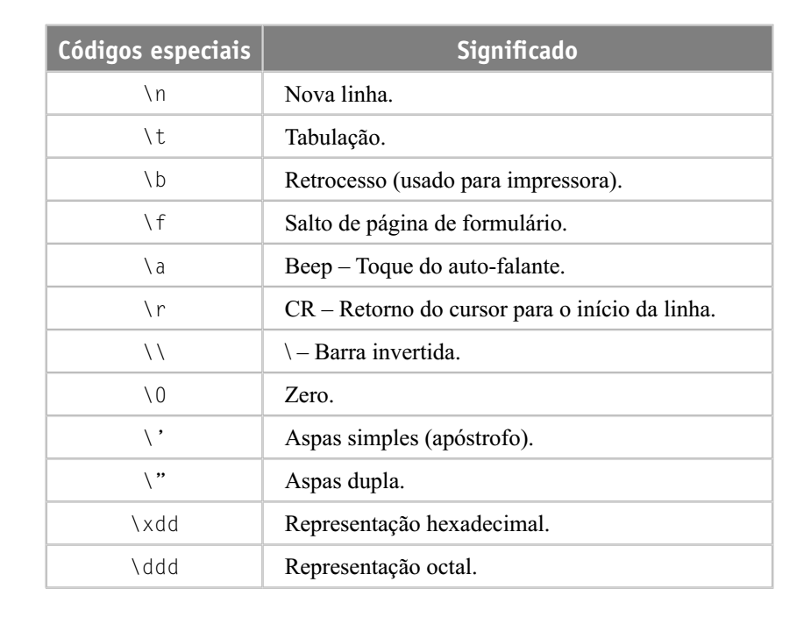
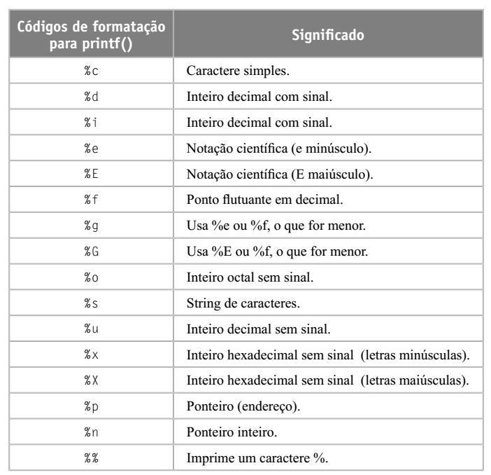
CÓDIGOS ESPECIAIS (caracteres)

Slide 14
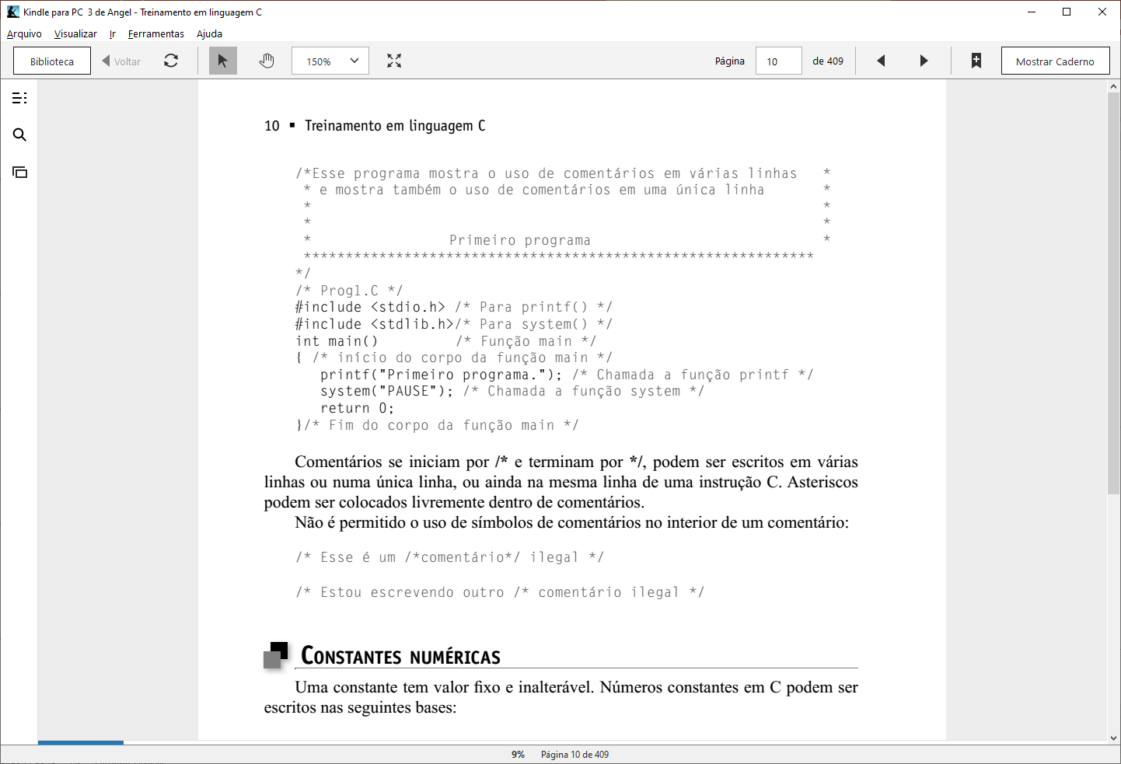
Comentários

Slide 15
CONSTANTES NUMÉRICAS
Decimal: Escrevemos um número em decimal de forma pura e simples, como a que estamos acostumados. Exemplos: 2345, 50, 88.
Hexadecimal: Os números escritos na base 16 devem ser precedidos de 0x. Exemplos: 0x41, 0x1afb, 0x54CA.
Octal: Os números escritos na base 8 devem ser precedidos por um zero. Exemplos: 041, 010, 0754.

Slide 16
Escrever texto
CARACTERE
Aspas Simples
CADEIA DE CARACTERES CONSTANTE (strings)
Aspas Duplas

Slide 17
Variáveis
Uma variável em C é um espaço de memória reservado para armazenar um certo tipo de dado e tendo um nome para referenciar o seu conteúdo.
O espaço de memória ocupado por uma variável pode ser compartilhado por diferentes valores segundo certas circunstâncias. Em outras palavras, uma variável é um espaço de memória que pode conter, a cada tempo, valores diferentes.

Slide 18
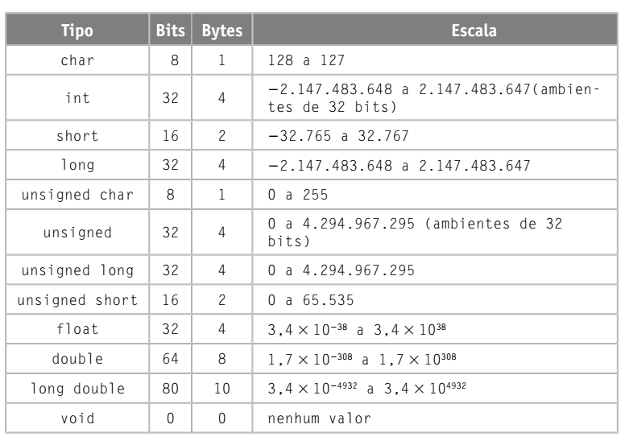
MODIFICADORES DE TIPO (tipos de variáveis)

Slide 19
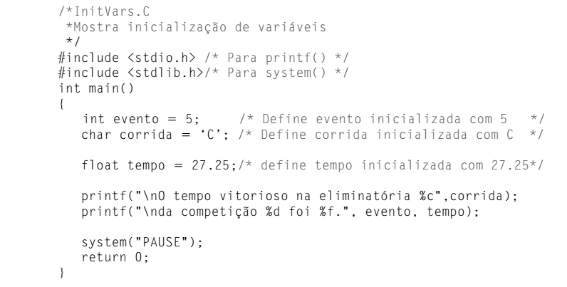
INICIALIZANDO VARIÁVEIS

Slide 20
VARIÁVEIS EM PONTO FLUTUANTE
Números reais:
Float: Precisão Simples
Double: precisão dupla

Slide 21
O MODIFICADOR unsigned (SEM SINAL)
Usado para escrever números positivos
Se tivéssemos um número de 4 bits.
Podemos representar até 16 número.
Se for com sinal podemos representar os números de -8 até 7
Se for sem sinal, então reprensetar os números de 0 a 15

Slide 22
NOMES DE VARIÁVEIS.
A escolha de nomes significativos para suas variáveis pode ajudá-lo a entender o que o programa faz e a prevenir erros. Você pode usar quantos caracteres quiser para um nome de variável, com o primeiro sendo obrigatoriamente uma letra ou o caractere de sublinhado. O nome de uma variável pode conter letras maiúsculas ou minúsculas, dígitos entre 0 e 9 e o caractere de sublinhado.
Somente os primeiros 247 caracteres são significativos, e uma variável não pode ter o mesmo nome de uma palavra-chave da linguagem. A tabela a seguir mostra as palavras chaves.

Slide 23
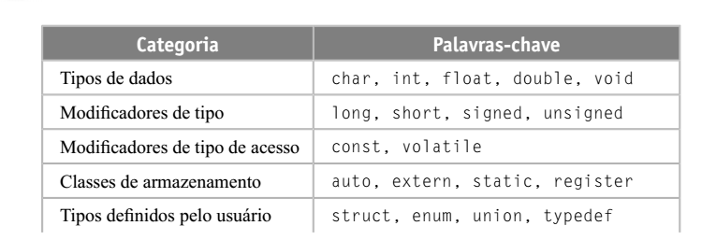
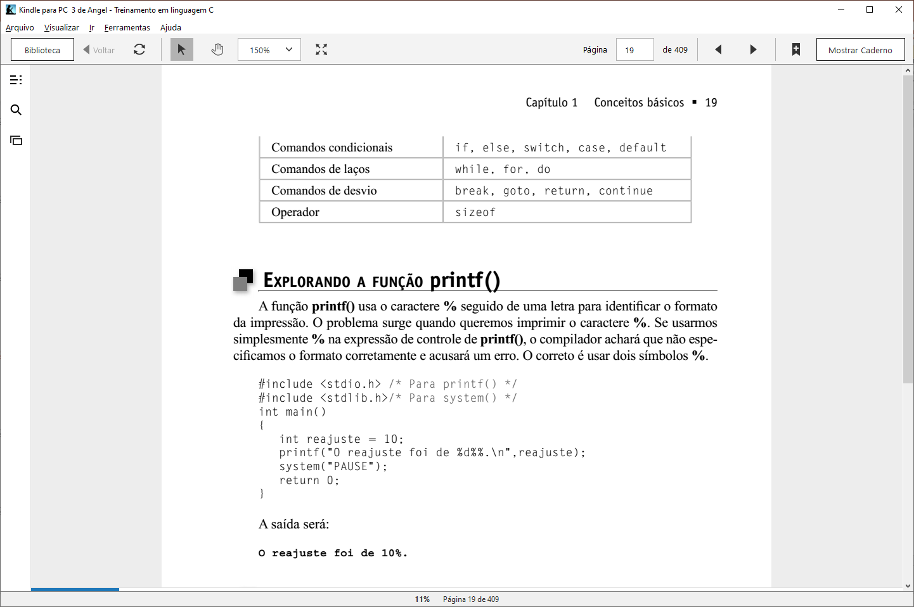
PALAVRAS-CHAVE DE C

Slide 24
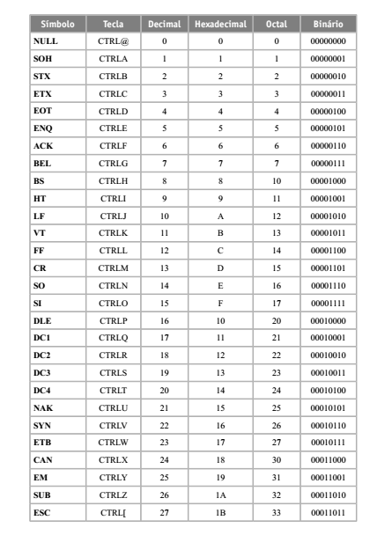
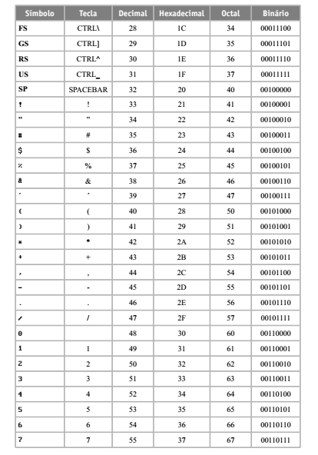
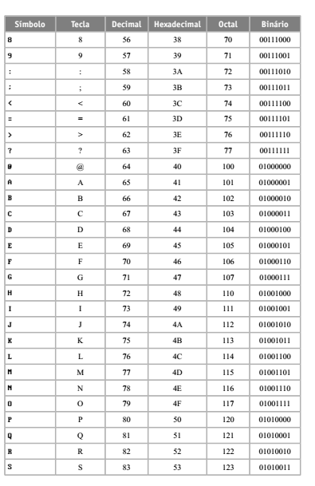
Tabela ASCII (APENDICÊ DO LIVRO)

Slide 25
EXERCÍCIOS
Faremos Juntos.

